Slide 1
Bohemistická propedeutika 2
ÚJKN
15. 4. 2021

Slide 2
k článku doc. Svobodové
ikonicita
jazyková ekonomie
sociolingvistika

Slide 3
ikonicita = bezprostřední významový vztah mezi světem a zvukovou nebo vizuální jednotkou – v jazyce zvukovou nebo grafickou jednotkou – např. superlativ je prototypicky delší než komparativ nebo pozitiv, typickým příkladem je také zvukomalba (onomatopoie) – NESČ
jazyková ekonomie = mluvčí usiluje o co nejmenší námahu při užívání řeči (chceme vyjádřit maximum informací za úspory času)
sociolingvistika = disciplína zabývající se vzájemnými vztahy jazyka a společnosti, zkoumá proměnu struktur jazykových a sociálních a možné kauzální vztahy v jednom či druhém směru → např. postoje k jazykové správnosti a zásahům do jazyka, výzkum bilingvismu, variet jazyka aj.

Slide 4
Obohacování slovní zásoby
A) neologie
oblast tvoření nových slov (neologismů, novotvarů)
dynamická povaha jazyka (dichotomie neologismus – archaismus)
proces adaptace – neologismus je nejdříve na periferii, teprve vyšší frekvencí užívání se dostává do centra, nebo jej naopak jazyk nepřijme
neperspektivní: rozvid, spočet (Člex, 99)
okazionalismy: slova vznikající příležitostně, zpravidla pro jedno konkrétní použití podmíněné kontextem (např. v knize)

Slide 5
proč neologismy vznikají?
potřeba pojmenovat nové věci a jevy (např. vlivem technologického pokroku)
potřeba nahradit dosavadní výraz prostředkem přesnějším
výsledek záměrného hledání působivého vyjádření (NESČ)
odraz doby vzniku (národní výbor, oposmlouva, cestománie, internetová kavárna,…)
koronavirové neologismy: koronálevna, koronadání, korohadry, šprýmula, promořansko, prymulák,... (Čeština 2.0)
jejich šance na uchycení v úzu je malá

Slide 6
rozdělení neologismů
slovotvorné (europoslanec, cédéčko)
víceslovná pojmenování (mobilní telefon)
neosémantismy: slova s novým významem, např. sloveso mlžit v novém užití zakrývat fakta → vzniká polysémní jednotka
odklonění, tunel, uzávěra
revitalizace: již nepoužívaná jednotka slovní zásoby se znovu dostane do centra (hejtman)

Slide 7
databáze Neomat – ÚJČ
http://www.neologismy.cz/
lexikografické zachycení neologismů je obecně problematické – slovo časem ztratí příznak novosti (proces adaptace se dovrší)
z tohoto důvodu dokáže na změnu slovní zásoby pružněji reagovat slovník elektronický než tištěný

Slide 8
B) přejímání
přejímka, výpůjčka (angl. borrowing)
rezultát jazykového kontaktu
přirozený jev
jazyk výchozí (angličtina, němčina, latina,…) a jazyk cílový (čeština)
anglicismy, germanismy, latinismy, grécismy,…
potřeba pojmenovat novou věc, ale i snaha o jazykovou prestiž,…?
postoje k jazyku

Slide 9
Znáte původ těchto slov?
tabu, káva, čokl, ksicht, karneval, graf, kapsa, mikádo, tygr, bačkora

Slide 10
tabu (tonžština)
káva (z arabštiny přes turečtinu)
čokl (romština)
ksicht (němčina)
karneval (italština)
graf (řečtina)
kapsa (latina)
mikádo (japonština)
tygr (perština)
bačkora (maďarština)

Slide 11
citátová slova
intelektualizující obraty
de facto, de iure, par excellence, enfant terrible, faux pas, fair play, know-how,…

Slide 12
lexikální kognáty
= slova společného etymologického původu napříč jazyky
např. slovo noc z (rekonstruovaného) praindoevropského základu, srov. dále night, Nacht, natt, naktis, nuit, noche,…
ale maďarsky je noc éjszaka – proč?
maďarština není indoevropský, nýbrž ugrofinský jazyk

Slide 13
falešní přátelé
pár tvořený výrazy ze dvou různých jazyků
zvukově podobné, sémanticky však zcela rozdílné
příklady:
kontrolovat – anglicky to control: překlad slovesa kontrolovat do angličtiny je však to check, zatímco sloveso to control má základní význam řídit nebo ovládat
zápach – polsky zapach, což znamená vůně, zatímco zápach se polsky řekne smród
rakovina – rusky ра́ковина, ve významu umyvadlo, nemoc označuje výraz рак

Slide 14
C) kalkování
kalk = doslovný překlad
kalkování je převzetí slova nebo slovního spojení z jednoho (výchozího) jazyka do jiného (cílového) jazyka; cílový jazyk přitom napodobí jeho strukturu za použití vlastních lexikálních prvků (NESČ)
rozlišujeme kalky gramatické (mrakodrap – skyscraper – Wolkenkratzer, bleskurychle – blitzschnell, svědomí – lat. conscientia)
sémantické (myš) – existující slovo získá další význam podle cizí předlohy
frazeologické – arch. držet řeč – eine Rede halten, mějte hezký den – have a nice day
tzv. polokalky – Vánoce – Weihnachten (weihen znamená v němčině světit)

Slide 15
Vulgarismy a jejich místo v lexikálním systému
jazyková etiketa
jazyková tabu (safra místo sakra, ďas místo ďábel,…)
detabuizace
nespisovnost, expresivita – hrubost, nevhodnost do řady komunikačních situací
funkce: uvolnění napětí, některé vulgarismy už přešly mezi parazitní výrazy (slovní vycpávky) – srov. výraz vole
svatojiřské přípisky (13.–14. století): Lector Vitus nekrásný kurvy syn

Slide 16
pozvánka
https://www.czechcentres.cz/program/polib-mi-nekolik-poznamek-k-lexikografickemu-zpracovani-vulgarismu?fbclid=IwAR2IVY9XztI4liAYsoysB4AL8skoPUL3_jS1AeaCEwPZnuhaDXTvV7AqzJM
on-line přednáška Martina Šemelíka, Ph.D., z Ústavu pro jazyk český AV ČR s názvem Polib mi…! Několik poznámek k lexikografickému zpracování vulgarismů
přes platformu Zoom ve čtvrtek 29. 4. 2021
Patří vulgarismy do slovníku? Co to vlastně slovník je? Co od něj jakožto uživatelé očekáváme? Jak vybrat vhodný příklad pro užití vulgarismu do slovníku?

Slide 17
Lexikografie
slovníkářství
aplikovaná lexikologie
typologie slovníků: výkladové, překladové, etymologické, nářeční,…

Slide 18
slovníky „akademické“
Slovník spisovného jazyka českého
B. Havránek (hl. redaktor)
lexikografický kolektiv Ústavu pro jazyk český ČSAV
1. vydání 1960–1971, 2. vydání 1989
kodifikační slovník
2011 digitalizován: https://bara.ujc.cas.cz/ssjc/

Slide 19
Příruční slovník jazyka českého
Miloš Weingart, Bohuslav Havránek, Vladimír Šmilauer et al
1935–1957
rozsahem větší než SSJČ, není však kodifikačním slovníkem
citátové doklady z děl tzv. dobrých autorů
2007 digitalizován: https://bara.ujc.cas.cz/psjc/

Slide 20
Akademický slovník současné češtiny
od roku 2012 v oddělení současné lexikologie a lexikografie Ústavu pro jazyk český AV ČR
online https://www.slovnikcestiny.cz/uvod.php
zatím hesla písmene A, B, C a Č

Slide 21
Vokabulář webový
https://vokabular.ujc.cas.cz/
zdroj pramenů pro diachronní popis češtiny, vč. slovníků staré češtiny

Slide 22
etymologické slovníky
Josef Holub
Václav Machek
Jiří Rejzek: Český etymologický slovník. Praha: Leda, 2015
https://ucjtk.ff.cuni.cz/2021/01/13/rozhovor-s-jirim-rejzkem-v-casopise-tema/

Slide 23
Slovník českých synonym
Karel Pala a Jan Všianský, Praha: Nakladatelství Lidové noviny, 2001

Slide 24
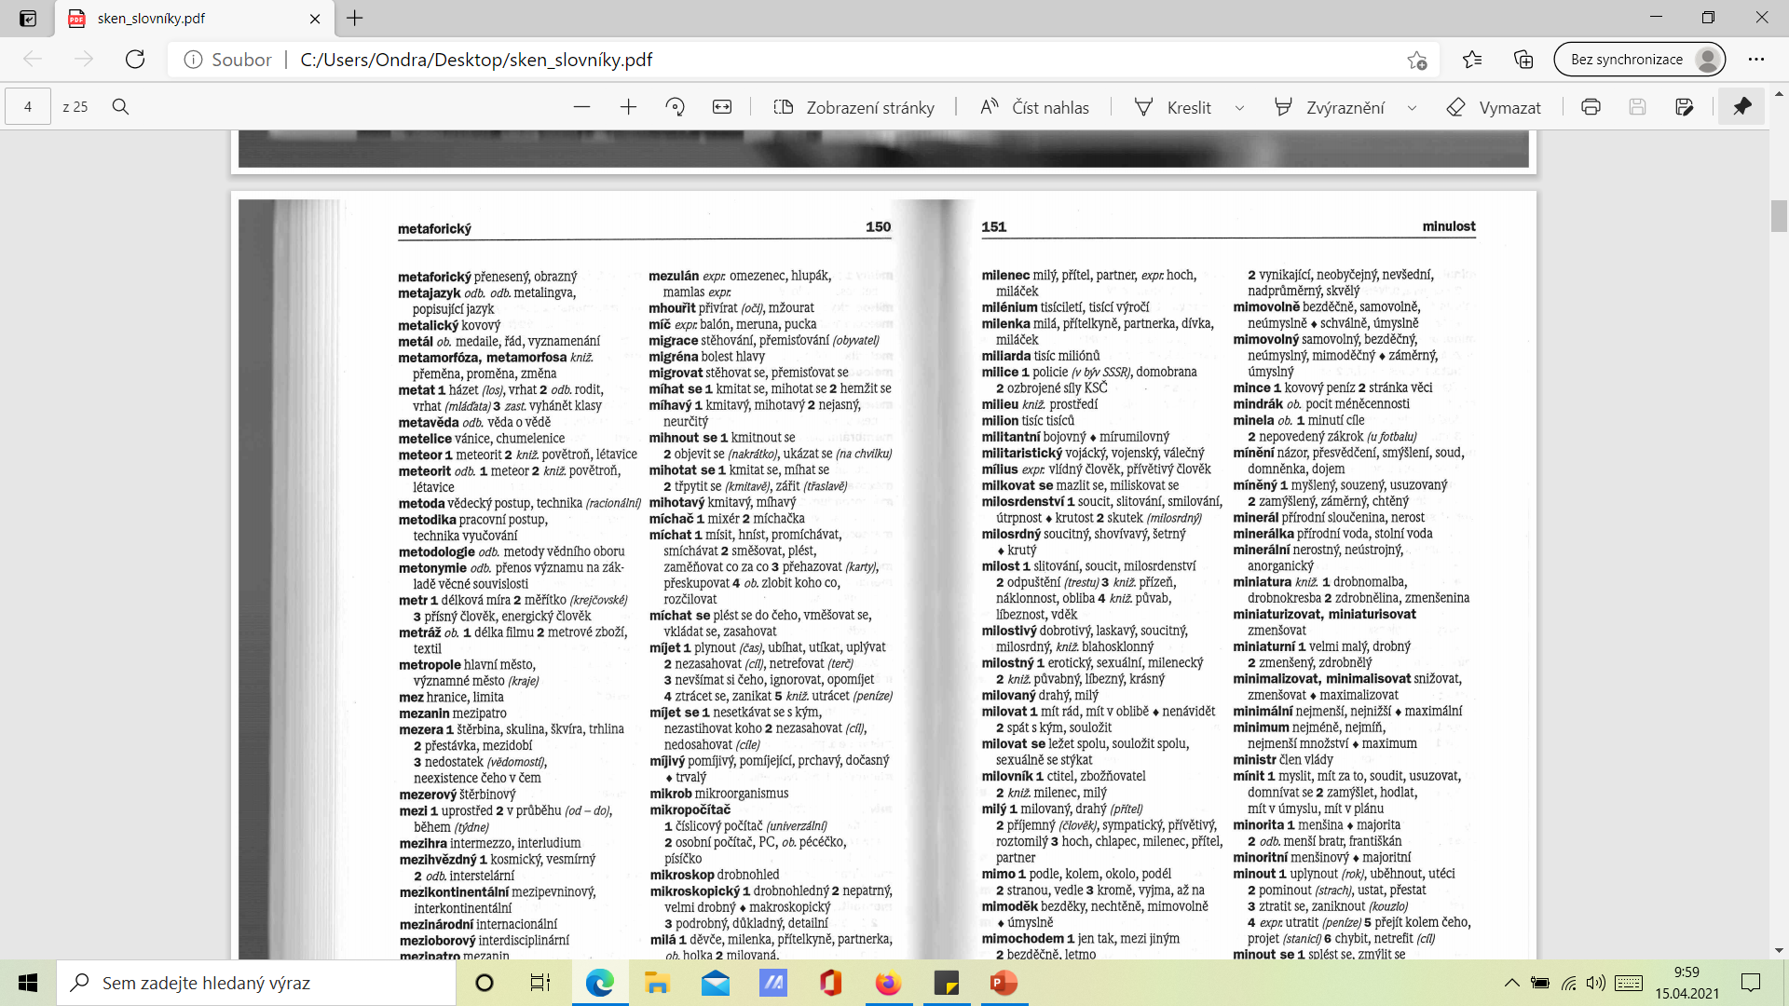

Slide 25
Nová slova v češtině. Slovník neologizmů
Olga Martincová (hl. redaktorka)
Praha: Academia, 1998

Slide 26
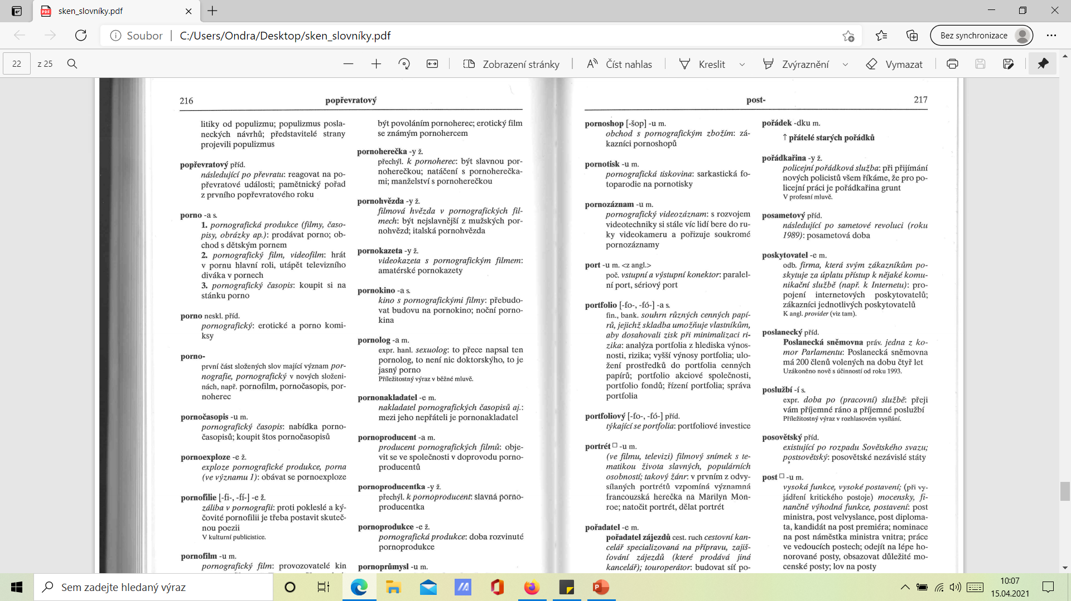

Slide 27
Slovník české frazeologie a idiomatiky
František Čermák, nakl. Leda
1. Přirovnání, 2. Výrazy neslovesné, 3. Výrazy slovesné a 4. Výrazy větné

Slide 28
Velký slovník rýmů
Václav Cvrček, Ludmila Cvrčková, Praha: Nakladatelství Lidové noviny, 2011

Slide 29
slovníky „neakademické“
Velký slovník floskulí
Vladimír Just, ilustrace Vladimír Renčín, Leda, 2009

Slide 30
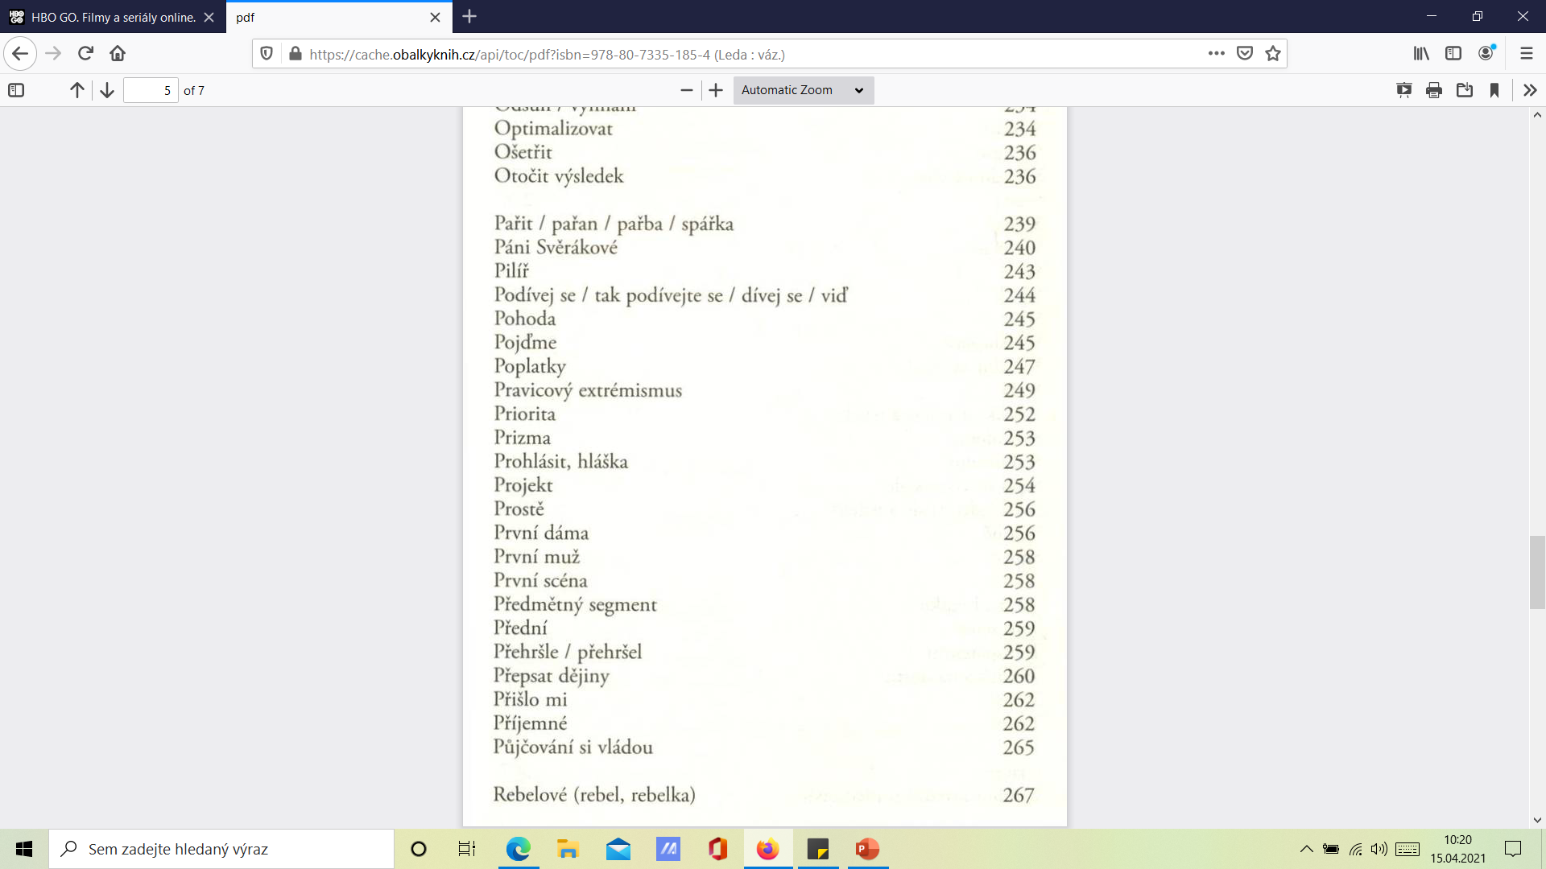

Slide 31
Šmírbuch jazyka českého. Slovník nekonvenční češtiny
Patrik Ouředník, 4 vydání
ukázka na stránkách autora http://nllg.eu/spip.php?article8

Slide 32
Hledět, dívat se
hloupě, vyjeveně
čumět jak svatej na jesličkách, vůl, tele na nový vrata, pendrek na policajta, bacil do lékárny, vyvoranej krtek, čerstvě vyvoraná myš, péro z gauče,…

Slide 33
a slovník ČZJ na závěr
Všeobecný slovník českého znakového jazyka A–N
Miloň Potměšil a kol., 2002
zejména pro slyšící
překladový, řazen abecedně
cca 1400 znaků

Slide 34
